Slide 1



Chào mừng các thầy cô đến dự giờ tiết Tập làm văn Lớp 4C
Notes:
- Hôm nay lớp chúng ta rất vinh dự khi đc đón các thầy cô trong trường đến dự giờ tiết học của chúng ta ngày hôm nay.
- Cô mong rằng trong tiết học này các con hãy học thật tích cực, sôi nổi nhé!

Slide 2






Khởi động

Slide 3
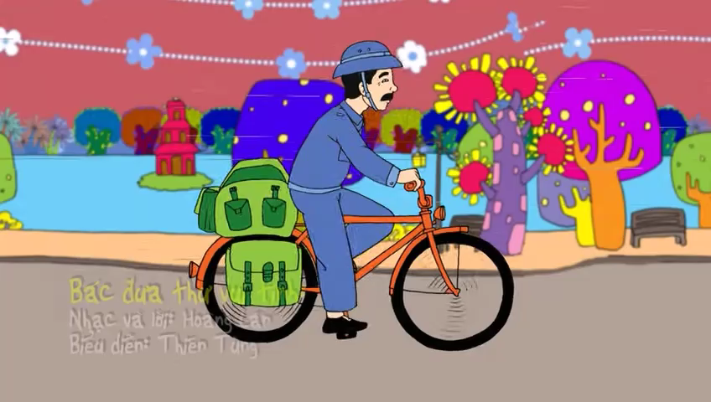

Slide 4

Thứ sáu ngày 30 tháng 9 năm 2022
Tập làm văn
Viết thư

Slide 5
Nội dung
Nhận xét
Luyện tập
Ghi nhớ

Slide 6

Nhận xét

Slide 7
Nhận xét
Người ta viết thư để làm gì?
Dựa vào bài tập đọc “Thư thăm bạn”, trả lời các câu hỏi sau:
Để thực hiện mục đích trên, một bức thư cần có những nội dung gì?
Một bức thư thường mở đầu và kết thúc như thế nào?

Slide 8
Thư thăm bạn
Hoà Bình, ngày 5 tháng 8 năm 2000
Bạn Hồng thân mến,
Mình là Quách Tuấn Lương, học sinh lớp 4B Trường Tiểu học Cù Chính Lan, thị xã Hoà Bình. Hôm nay, đọc báo thiếu niên tiền phong, mình rất xúc động được biết ba Hồng đã hi sinh trong trận lũ lụt vừa rồi. Mình gửi bức thư này chia buồn với bạn.
Hồng ơi!
Mình hiểu Hồng đau đớn và thiệt thòi như thế nào khi ba Hồng đã ra đi mãi mãi. Nhưng chắc là Hồng cũng tự hào về tấm gương dũng cảm của ba xả thân cứu người giữa dòng nước lũ. Mình tin rằng theo gương ba, Hồng sẽ vượt qua nỗi đau này. Bên cạnh Hồng còn có má, có các cô bác và có cả những người bạn mới như mình.
Mấy ngày nay, ở phường mình và khắp các thị xã đang có phong trào quyên góp ủng hộ đồng bào khắc phục thiên tai. Trường mình cũng vừa tổ chức đợt góp đồ dùng học tập giúp các bạn vùng lũ lụt. Riêng mình gửi giúp Hồng toàn bộ số tiền mình bỏ ống từ mấy năm nay. Hồng nhận cho mình nhé!
Chúc Hồng khoẻ. Mong nhận được thư bạn.
Bạn mới của Hồng
Quách Tuấn Lương

Slide 9
Trả lời câu hỏi
Người ta viết thư để thăm hỏi, thông báo tin tức cho nhau, trao đổi ý kiến, chia vui, chia buồn, bày tỏ tình cảm với nhau,…
Người ta viết thư để làm gì?

Slide 10
Trả lời câu hỏi
Để thực hiện mục đích trên, một bức thư cần có những nội dung sau:
+ Nêu lí do và mục đích viết thư.
+ Thăm hỏi tình hình của người nhận thư.
+ Thông báo tình hình của người viết thư.
+ Nêu ý kiến cần trao đổi hoặc bày tỏ tình cảm với người nhận thư.
Để thực hiện mục đích trên, một bức thư cần có những nội dung gì?

Slide 11
Trả lời câu hỏi
Một bức thư thường mở đầu và kết thúc như sau:
Đầu thư: Ghi địa điểm, thời gian viết thư. Lời thưa gửi.
Một bức thư thường mở đầu và kết thúc như thế nào?
Cuối thư: Ghi lời chúc, lời cảm ơn, hứa hẹn của người viết thư. Chữ kí và tên hoặc họ tên của người viết thư.

Slide 12
Ghi nhớ

Slide 13

Một bức thư thường gồm những nội dung sau:
Phần
đầu
thư
Phần
cuối
thư
Phần
chính

Slide 14
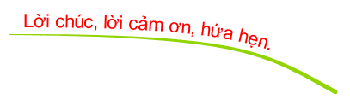







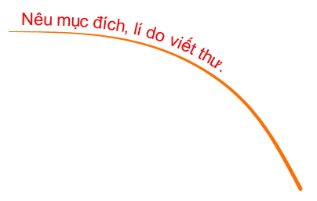
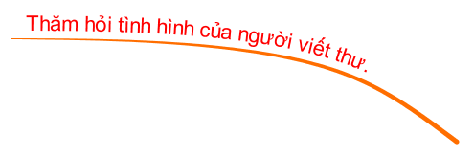



Slide 15
Luyện tập

Slide 16
Viết thư gửi một bạn ở trường khác để thăm hỏi và kể cho bạn nghe tình hình lớp và trường em hiện nay.
Sức khỏe, học hành, gia đình…
Thăm hỏi và kể cho bạn nghe…..
Cách xưng hô?
Viết cho ai
Em cần thăm hỏi gì?
Viết để làm gì?
Thân mật:
Bạn, tớ, mình
Cho bạn ở trường khác

Slide 17

Viết thư gửi một bạn ở trường khác để thăm hỏi và kể cho bạn nghe tình hình lớp và trường em hiện nay.
Nội dung của bức thư này là gì?
Thăm hỏi và kể cho bạn nghe tình hình lớp và trường em hiện nay.

Slide 18
Lập dàn ý:
1. Phần đầu thư
- Đông Dư, ngày…. tháng …… năm ......
- Bạn….. thân mến!
2. Phần chính thư
- Mình là…………………học sinh lớp…..Trường………….
Nêu mục đích viết thư:
- Hôm nay,……
Thăm hỏi tình hình của bạn: sức khỏe, học hành, bạn bè, gia đình,…
Thông báo tình hình của mình: sức khỏe, học hành, bạn bè, gia đình.
Kể tình hình của trường, lớp: sự thay đổi về trường, học tập, thầy cô, bạn bè,….
3. Phần cuối thư:
Lời chúc, lời cảm ơn, hứa hẹn.
Kí và ghi họ tên.

Slide 19
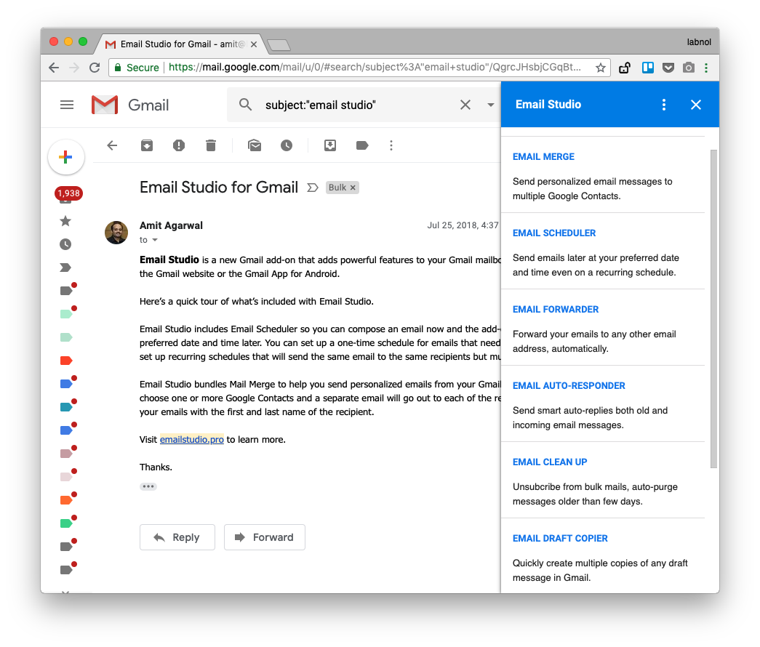

Slide 20
Chào tạm biệt các bạn nhỏ …

